Slide 1
10

Slide 3
5.º Período
Ministério posterior na Judeia
Duração + - 1 mês
(Pereia e Judeia)
6.º Período
Ministério na Pereia
Duração + - 4 meses
(Pereia e Judeia)

Slide 4
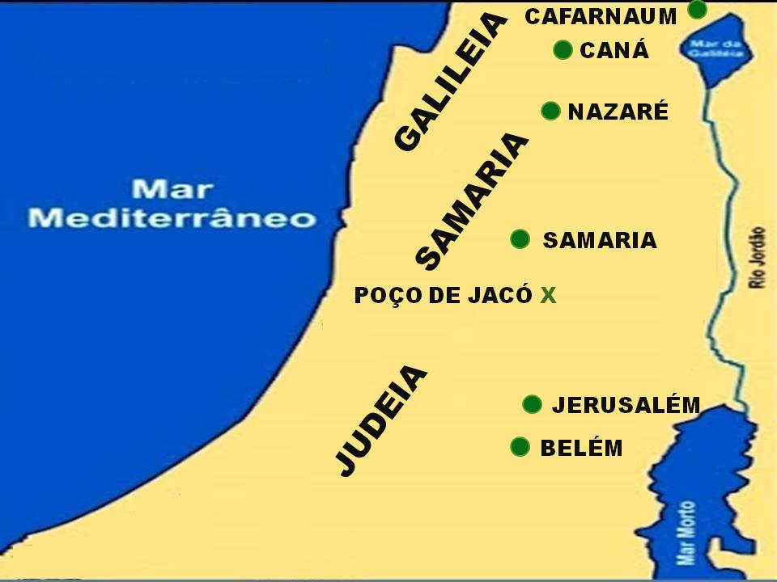
PEREIA

Slide 5
Ministério Pereia
+ - 4 meses

Slide 6
MATEUS
19.1 – 20.34
MARCOS
10.1-52
LUCAS
13.22 – 19.28
JOÃO
10.40 – 11.57

Slide 7
Mateus 19.1
E aconteceu que, concluindo Jesus estas palavras, deixou a Galileia e foi para o território da Judeia, além do Jordão.

Slide 8
Marcos 10.1
Levantando-se Jesus, foi dali para o território da Judeia, além do Jordão. E outra vez as multidões se reuniram junto a ele, e, de novo, ele as ensinava, segundo o seu costume.

Slide 9
Lucas 13.22
Passava Jesus por cidades e aldeias, ensinando e caminhando para Jerusalém.

Slide 10
João 10.40
Novamente, se retirou para além do Jordão, para o lugar onde João batizava no princípio; e ali permaneceu.

Slide 11
Mateus 20.34
Condoído, Jesus tocou-lhes os olhos, e imediatamente recuperaram a vista e o foram seguindo.

Slide 12
Marcos 10.52
Então, Jesus lhe disse: Vai, a tua fé te salvou.
E imediatamente tornou a ver e seguia a Jesus estrada fora.

Slide 13
Lucas 19.28
E, dito isto, prosseguia Jesus subindo para Jerusalém.

Slide 14
João 11.57
Ora, os principais sacerdotes e os fariseus tinham dado ordem para, se alguém soubesse onde ele estava, denunciá-lo, a fim de o prenderem.

